Slide 1
Web 프로젝트
<반응형 웹 제작>
조현기

Slide 2
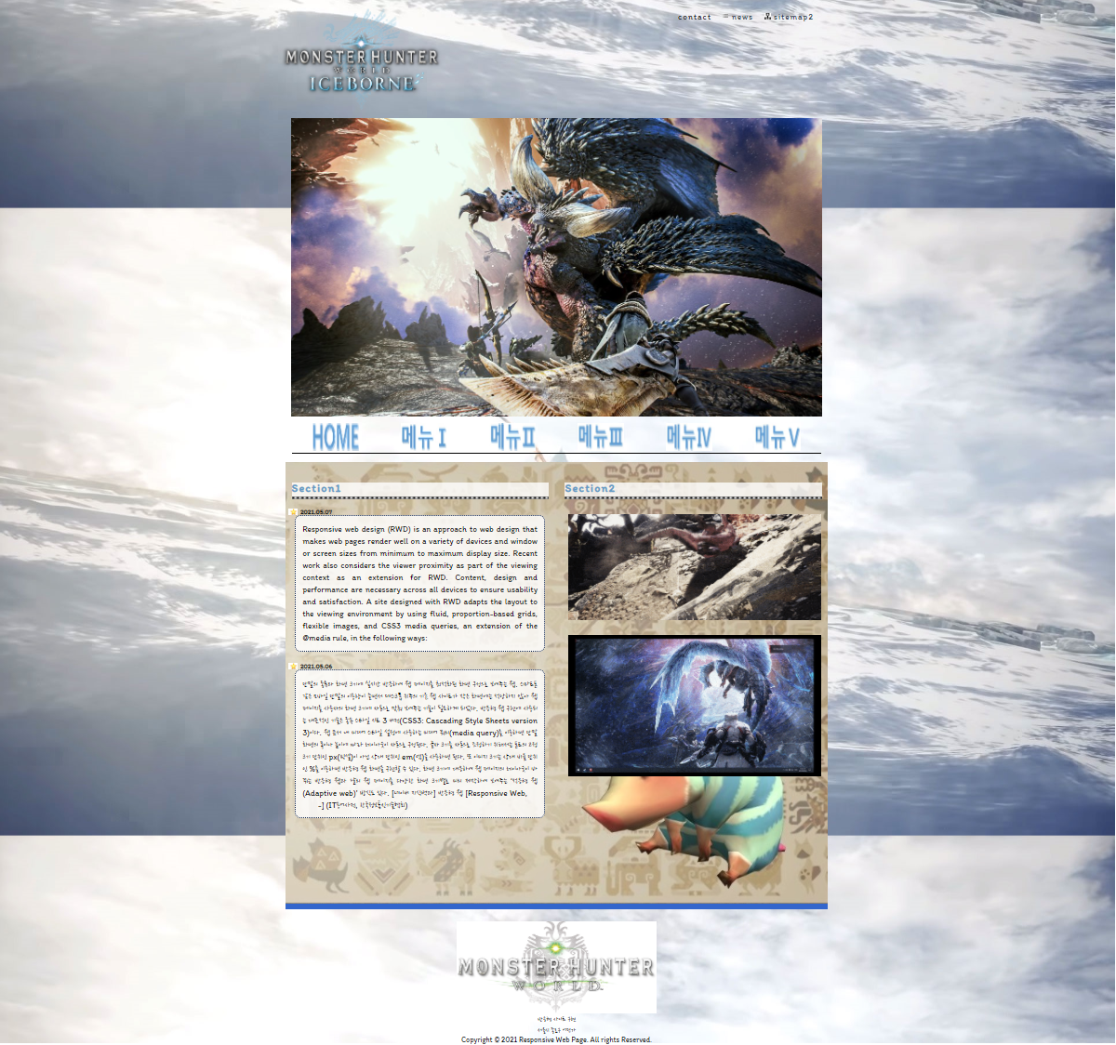
전체화면(홈화면)

Slide 3

홈 (상단)
퀵 메뉴
메인 로고

Slide 4
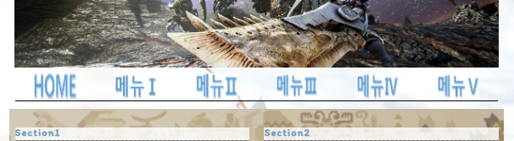

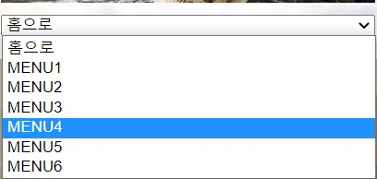
홈 (네비게이션)
(width가 451~649px사이일 떄)
(width가 961px이상(전체화면)일때)
(width가 450px이하일 때)

Slide 5
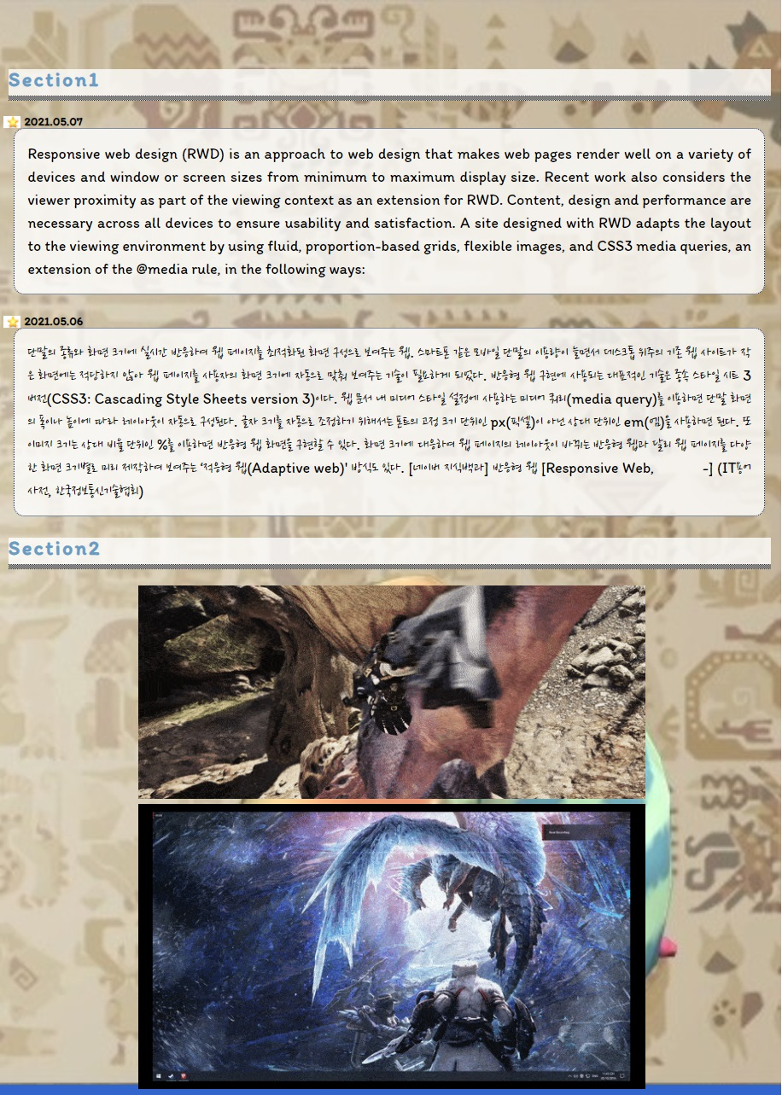
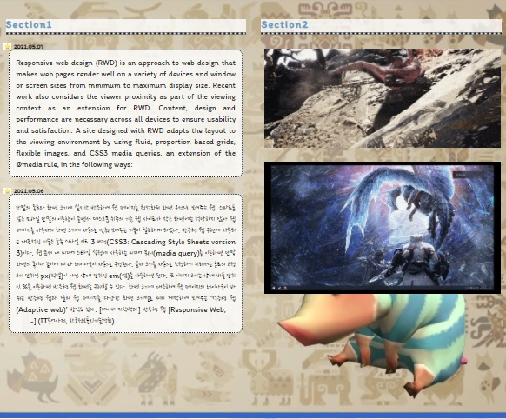
홈 (contents)
Width가 961px이상일 때
Width가 961px이하일 때

Slide 6
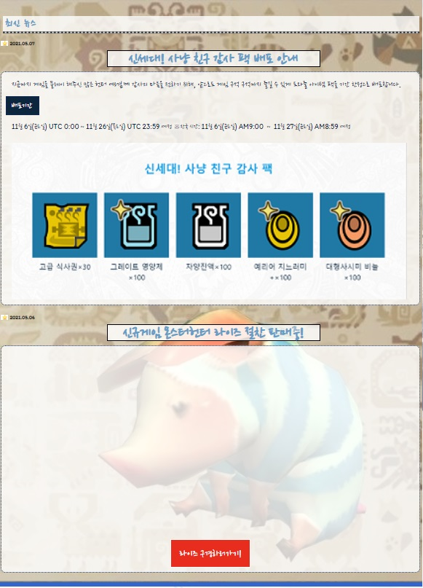

메뉴1 (news)

Slide 7
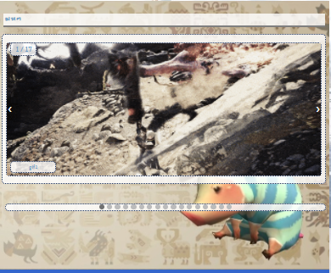
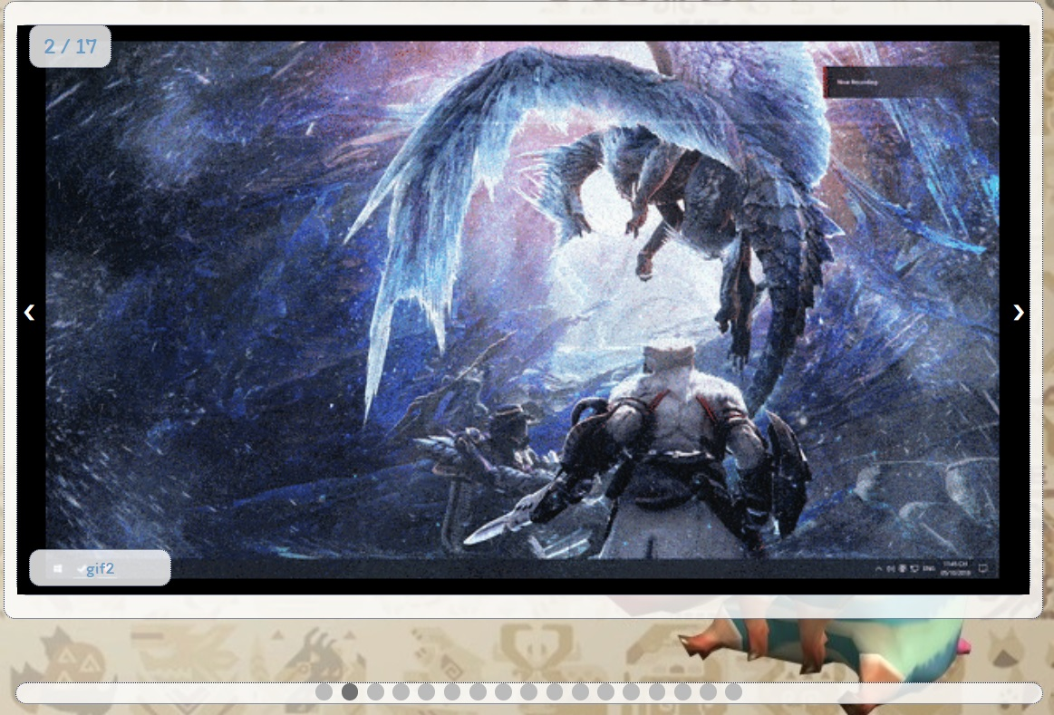
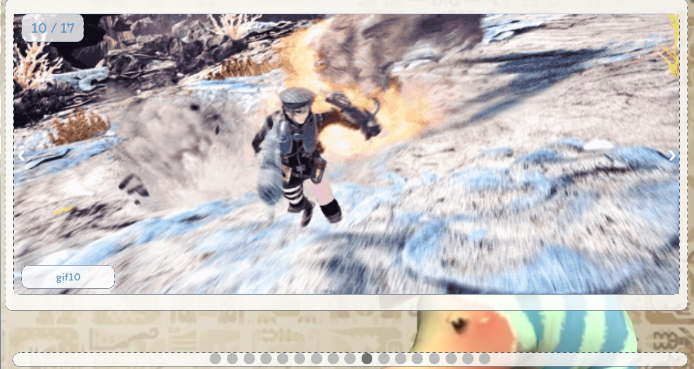
메뉴2 (media slideshow)
JS를 이용한 슬라이드쇼,
아래 점을 눌러 이동할 수 있다.

Slide 8

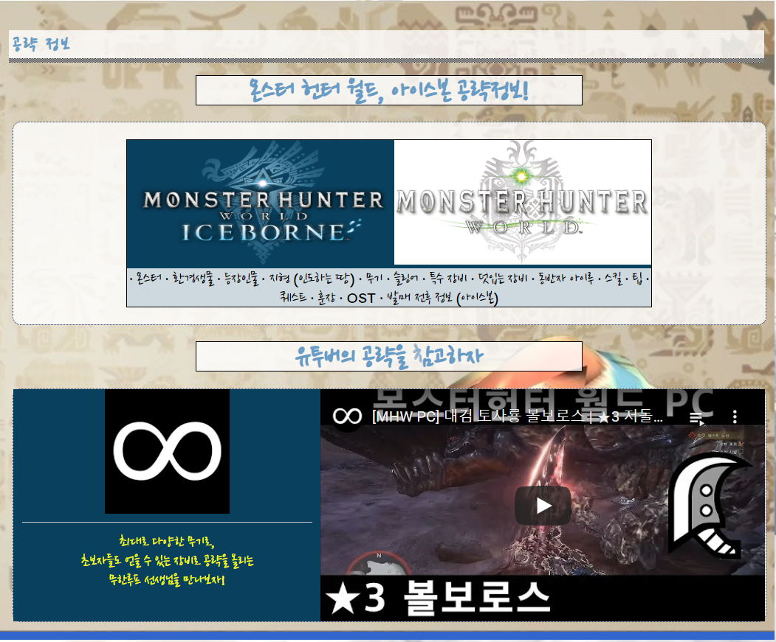
메뉴3 (information)
각 정보마다 링크가 걸려있다.

Slide 9
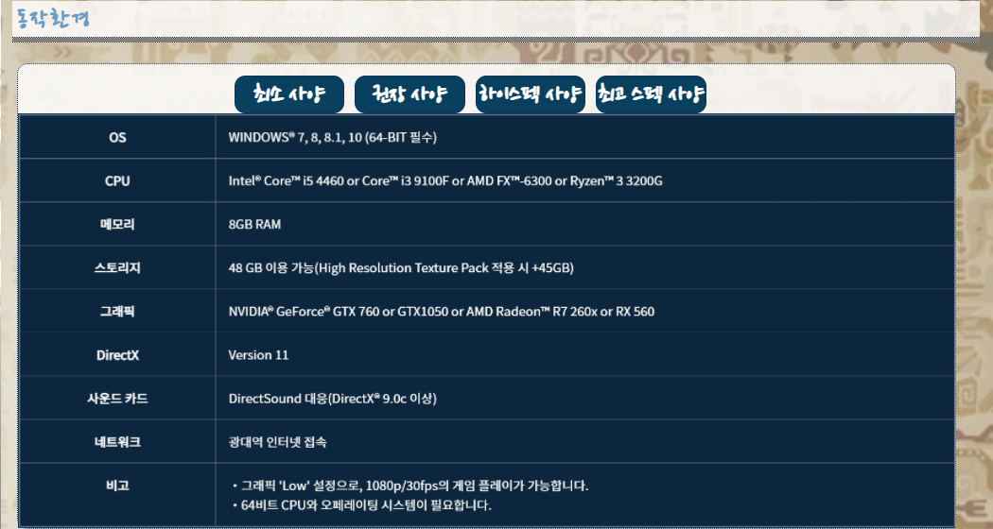
메뉴4 (Spec)
아래 iframe에 각 사양에 맞는
스펙이 출력될 예정이다.

Slide 10
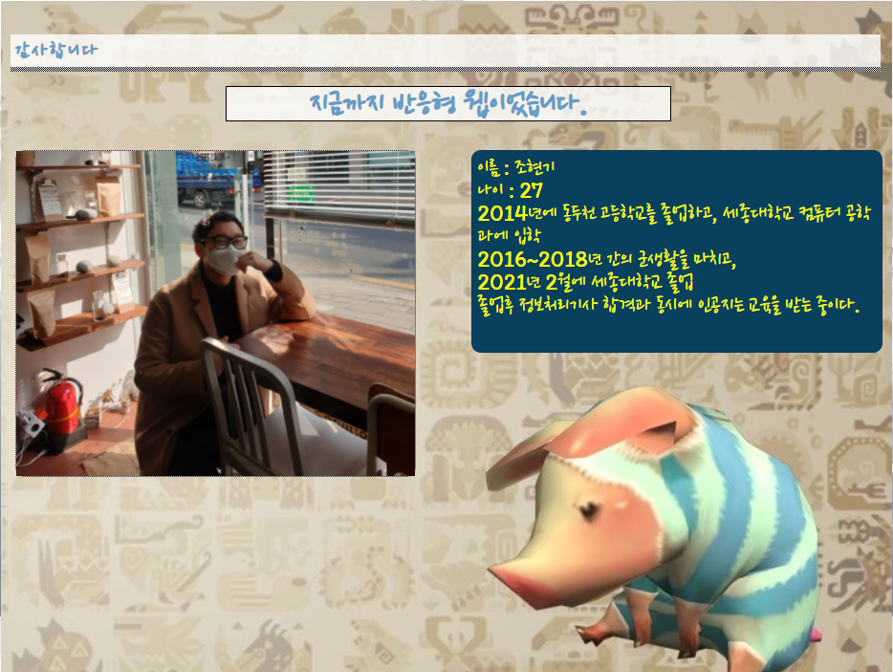
메뉴5 (제작자 소개)

